Slide 1


第二题-特征挖掘
目录
1. 问题描述
2. 特征提取
（1） $dat_risk$
（2） $dat_symbol$
（3） $dat_app$
（4） $dat_edge$
3. 用户关联图特征提取
（1）中心度类特征
（2） $Louvain$社区聚类
4. 标签传播
（1）一度联系人
（2）二度联系人
（3）一度路由
5. 特征传播
6. 特征评价
7. 特征工程及调参
8. 测试集$AUC$下滑分析
9. 改进空间
东凡
验证集$AUC$：$0.7222$
测试集$AUC$： $0.7053$
单位： $irootech AI Lab$

Slide 2
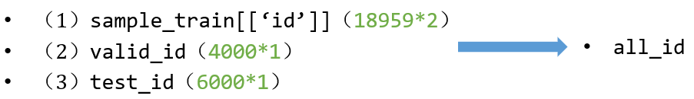
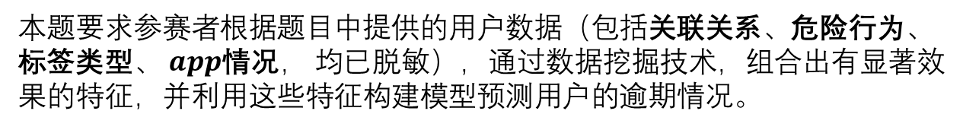
1. 问题描述
本题要求参赛者根据题目中提供的用户数据（包括关联关系、危险行为、标签类型、 $app$情况， 均已脱敏），通过数据挖掘技术，组合出有显著效果的特征，并利用这些特征构建模型预测用户的逾期情况。

Slide 3
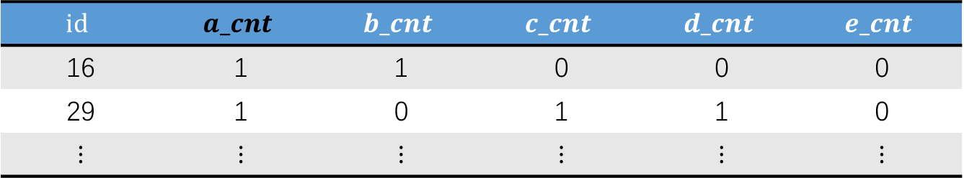
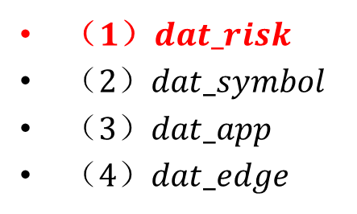
2. 特征提取
（1）$dat_risk$
（2）$dat_symbol$
（3）$dat_app$
（4）$dat_edge$
$$id$$ | $$a_cnt$$ | $$b_cnt$$ | $$c_cnt$$ | $$d_cnt$$ | $$e_cnt$$
16 | 1 | 1 | 0 | 0 | 0
29 | 1 | 0 | 1 | 1 | 0
$$⋮$$ | $$⋮$$ | $$⋮$$ | $$⋮$$ | $$⋮$$ | $$⋮$$

Slide 4
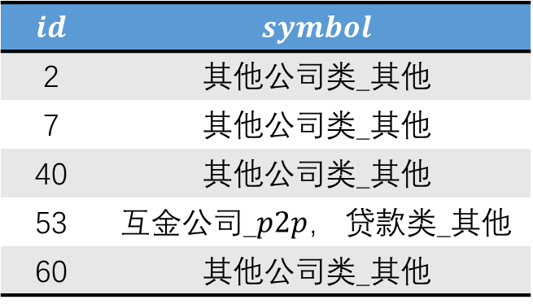
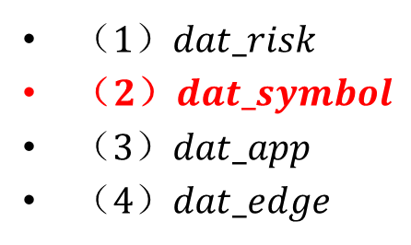
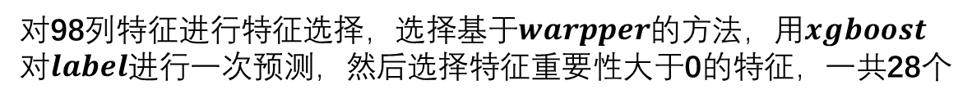
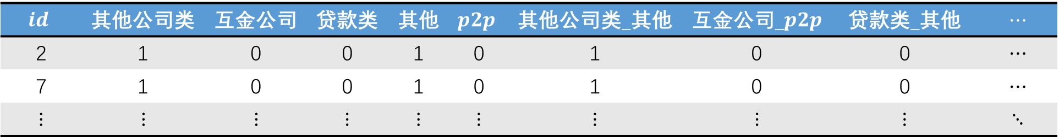
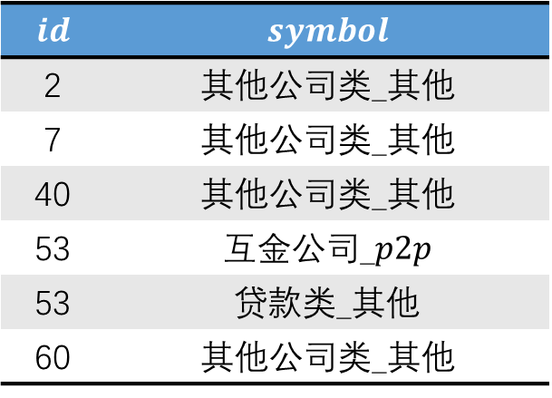
2. 特征提取
（1）$dat_risk$
（2）$dat_symbol$
（3）$dat_app$
（4）$dat_edge$
$$id$$ | $$symbol$$
2 | 其他公司类_其他
7 | 其他公司类_其他
40 | 其他公司类_其他
53 | 互金公司_$p2p$
53 | 贷款类_其他
60 | 其他公司类_其他
$$id$$ | $$symbol$$
2 | 其他公司类_其他
7 | 其他公司类_其他
40 | 其他公司类_其他
53 | 互金公司_$p2p$， 贷款类_其他
60 | 其他公司类_其他
$$id$$ | 其他公司类 | 互金公司 | 贷款类 | 其他 | $$p2p$$ | 其他公司类_其他 | 互金公司_$p2p$ | 贷款类_其他 | $$⋯$$
2 | 1 | 0 | 0 | 1 | 0 | 1 | 0 | 0 | $$⋯$$
7 | 1 | 0 | 0 | 1 | 0 | 1 | 0 | 0 | $$⋯$$
$$⋮$$ | $$⋮$$ | $$⋮$$ | $$⋮$$ | $$⋮$$ | $$⋮$$ | $$⋮$$ | $$⋮$$ | $$⋮$$ | $$⋱$$
对98列特征进行特征选择，选择基于$warpper$的方法，用$xgboost$
对$label$进行一次预测，然后选择特征重要性大于0的特征，一共28个

Slide 5
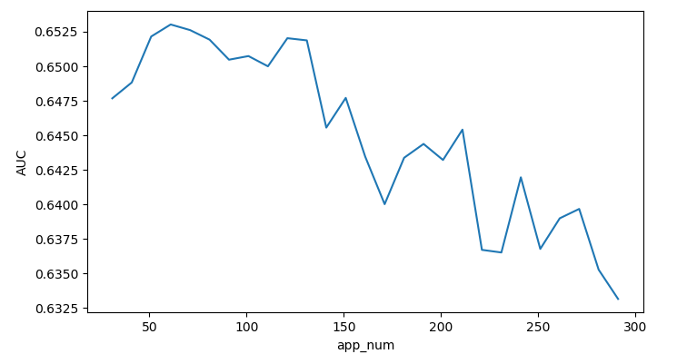
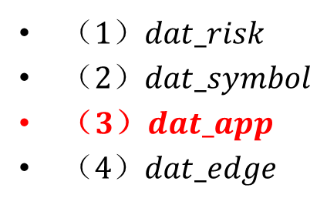
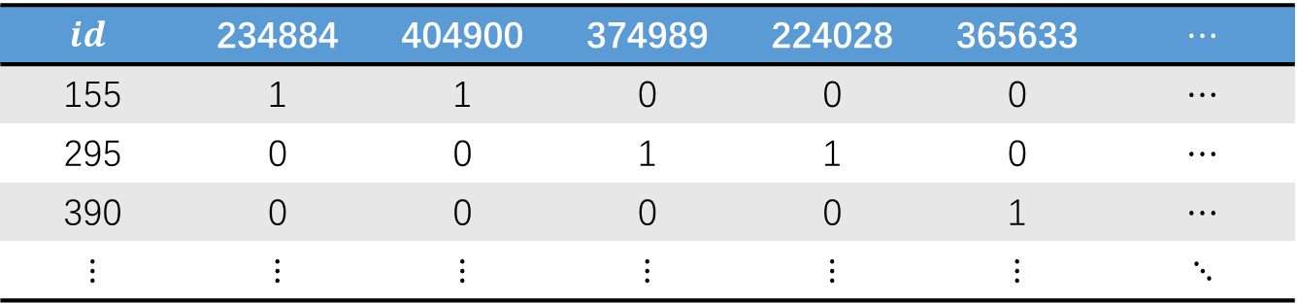
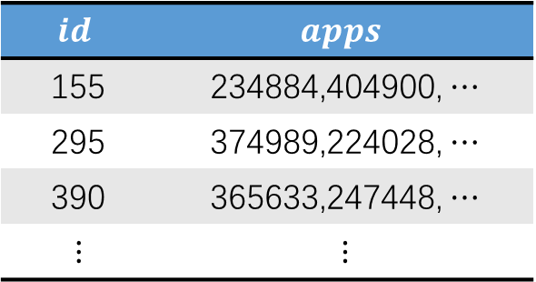
2. 特征提取
（1）$dat_risk$
（2）$dat_symbol$
（3）$dat_app$
（4）$dat_edge$
$$id$$ | $$apps$$
155 | 234884,404900, $⋯$
295 | 374989,224028, $⋯$
390 | 365633,247448, $⋯$
$$⋮$$ | $$⋮$$
$$id$$ | 234884 | 404900 | 374989 | 224028 | 365633 | $$⋯$$
155 | 1 | 1 | 0 | 0 | 0 | $$⋯$$
295 | 0 | 0 | 1 | 1 | 0 | $$⋯$$
390 | 0 | 0 | 0 | 0 | 1 | $$⋯$$
$$⋮$$ | $$⋮$$ | $$⋮$$ | $$⋮$$ | $$⋮$$ | $$⋮$$ | $$⋱$$

Slide 6





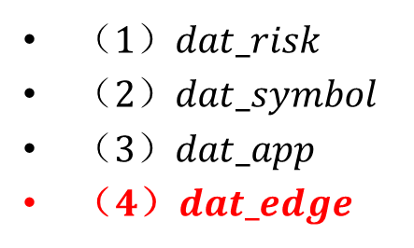

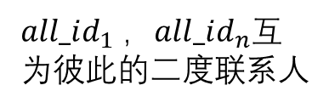
2. 特征提取
（1）$dat_risk$
（2）$dat_symbol$
（3）$dat_app$
（4）$dat_edge$
父亲
儿子
$$id_{11}$$
$$id_{12}$$
$$⋮$$
$$id_{15}$$
$$all_id_{1}$$
$$all_id_{2}$$
$$⋮$$
$$all_id_{n}$$
$$id_{8}$$
$$id_{1}$$
$$id_{2}$$
$$⋮$$
$$id_{8}$$
$$all_id_{1}$$
$$all_id_{2}$$
$$⋮$$
$$all_id_{n}$$
$$id_{7}$$
$all_id_{1}$，$all_id_{n}$互为彼此的二度联系人

Slide 7
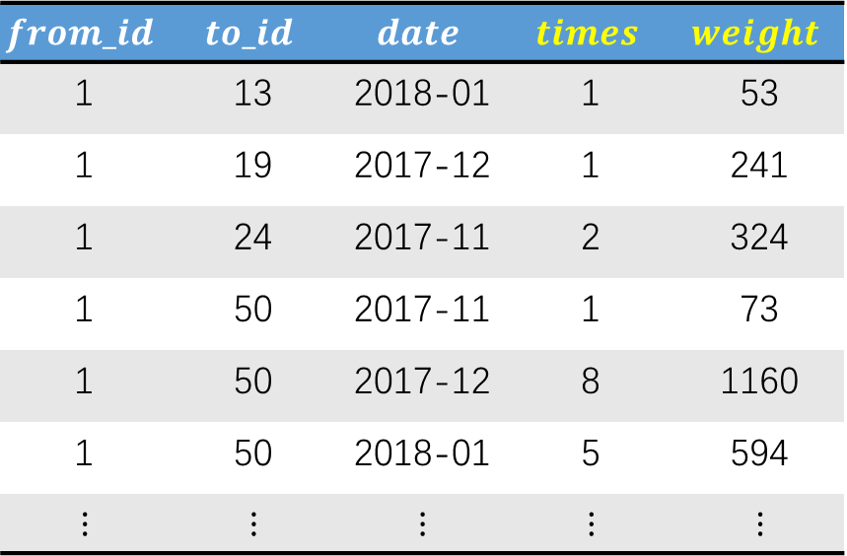
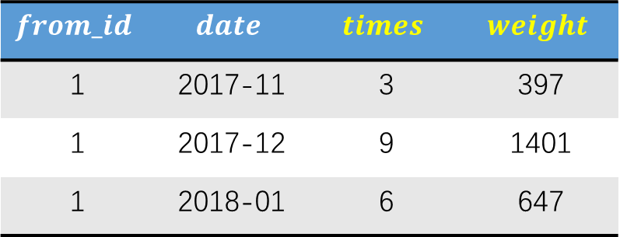
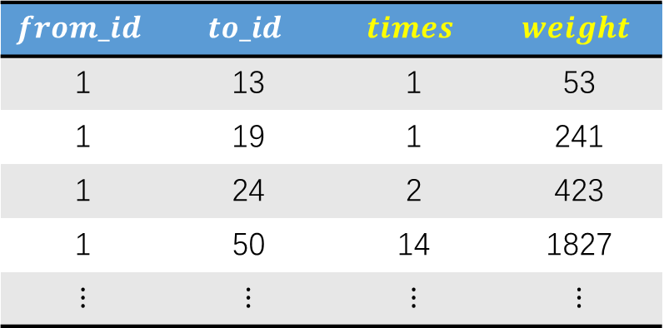
2. 特征提取
（1）$dat_risk$
（2）$dat_symbol$
（3）$dat_app$
（4）$dat_edge$
$$from_id$$ | $$to_id$$ | $$times$$ | $$weight$$
1 | 13 | 1 | 53
1 | 19 | 1 | 241
1 | 24 | 2 | 423
1 | 50 | 14 | 1827
$$⋮$$ | $$⋮$$ | $$⋮$$ | $$⋮$$
$$from_id$$ | $$to_id$$ | $$date$$ | $$times$$ | $$weight$$
1 | 13 | 2018-01 | 1 | 53
1 | 19 | 2017-12 | 1 | 241
1 | 24 | 2017-11 | 2 | 324
1 | 50 | 2017-11 | 1 | 73
1 | 50 | 2017-12 | 8 | 1160
1 | 50 | 2018-01 | 5 | 594
$$⋮$$ | $$⋮$$ | $$⋮$$ | $$⋮$$ | $$⋮$$
$$from_id$$ | $$date$$ | $$times$$ | $$weight$$
1 | 2017-11 | 3 | 397
1 | 2017-12 | 9 | 1401
1 | 2018-01 | 6 | 647

Slide 8
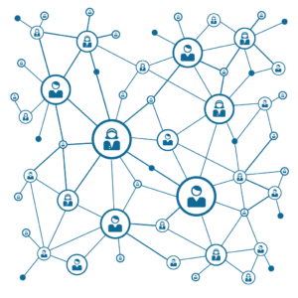
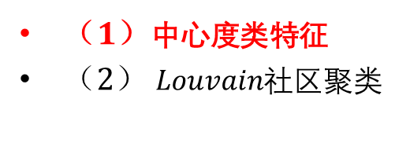
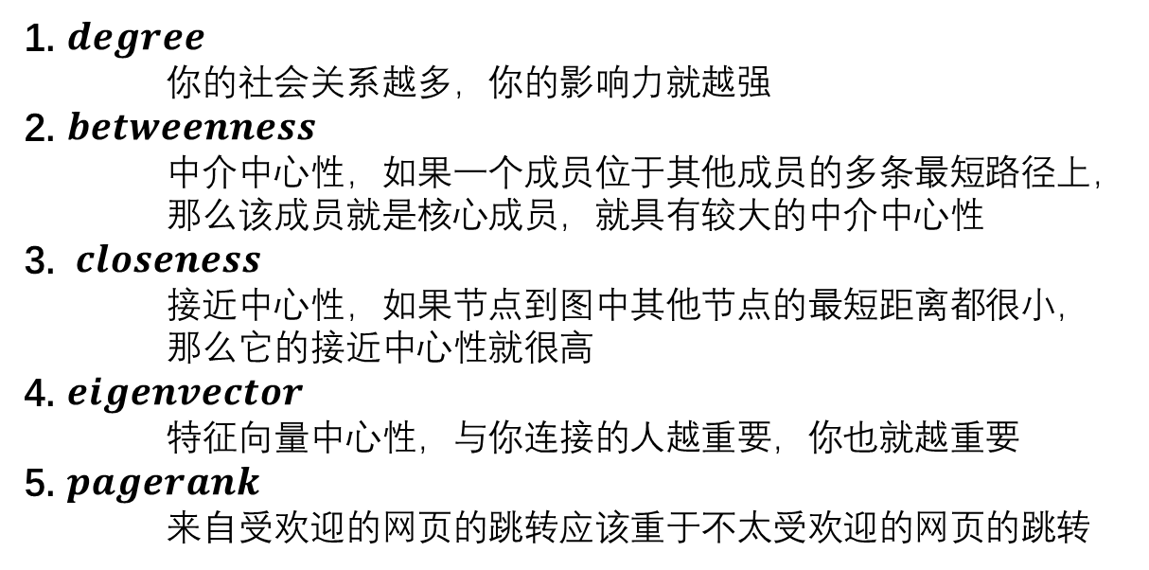
3. 用户关联图特征提取
（1）中心度类特征
（2） $Louvain$社区聚类
1. $degree$
你的社会关系越多，你的影响力就越强
2. $betweenness$
中介中心性，如果一个成员位于其他成员的多条最短路径上，
那么该成员就是核心成员，就具有较大的中介中心性
3. $closeness$
接近中心性，如果节点到图中其他节点的最短距离都很小，
那么它的接近中心性就很高
4. $eigenvector$
特征向量中心性，与你连接的人越重要，你也就越重要
5. $pagerank$
来自受欢迎的网页的跳转应该重于不太受欢迎的网页的跳转

Slide 9
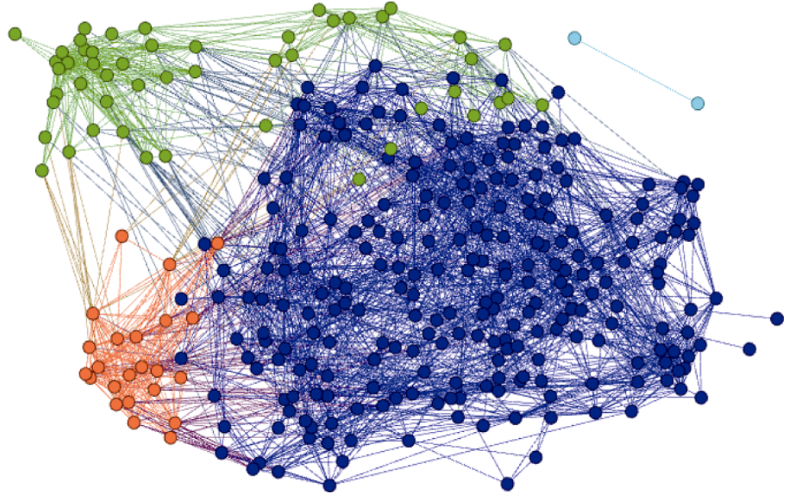
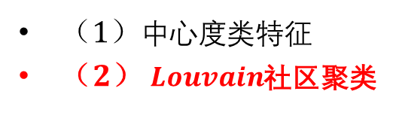
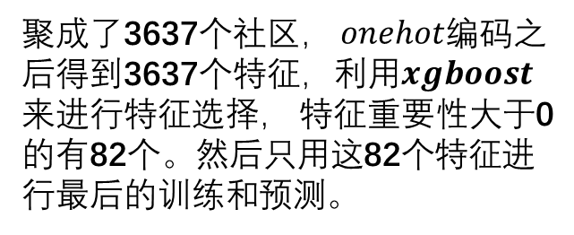
3. 用户关联图特征提取
（1）中心度类特征
（2） $Louvain$社区聚类
聚成了3637个社区， $onehot$编码之后得到3637个特征，利用$xgboost$来进行特征选择， 特征重要性大于0的有82个。然后只用这82个特征进行最后的训练和预测。

Slide 10
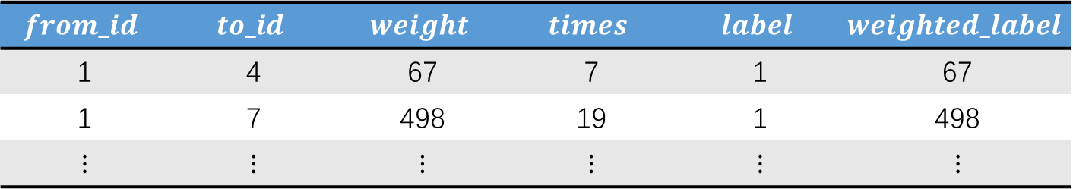



4. 标签传播
（1）一度联系人
（2）二度联系人
（3）一度路由
父亲
儿子
$$id_{1}$$
$$id_{2}$$
$$⋮$$
$$id_{8}$$
$$id_{11}$$
$$id_{12}$$
$$⋮$$
$$id_{15}$$
$$all_id_{1}$$
$$all_id_{2}$$
$$⋮$$
$$all_id_{n}$$
$$from_id$$ | $$to_id$$ | $$weight$$ | $$times$$ | $$label$$ | $$weighted_label$$
1 | 4 | 67 | 7 | 1 | 67
1 | 7 | 498 | 19 | 1 | 498
$$⋮$$ | $$⋮$$ | $$⋮$$ | $$⋮$$ | $$⋮$$ | $$⋮$$

Slide 11
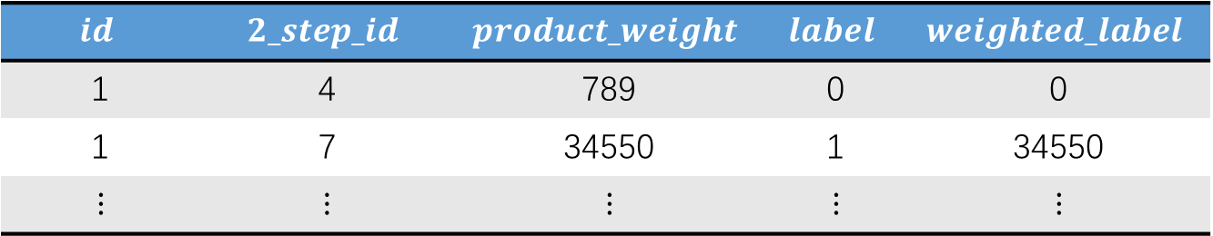
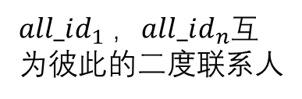



4. 标签传播
（1）一度联系人
（2）二度联系人
（3）一度路由
$$all_id_{1}$$
$$all_id_{2}$$
$$⋮$$
$$all_id_{n}$$
$$id_{8}$$
$$id_{7}$$
$all_id_{1}$，$all_id_{n}$互为彼此的二度联系人
$$id$$ | $$2_step_id$$ | $$product_weight$$ | $$label$$ | $$weighted_label$$
1 | 4 | 789 | 0 | 0
1 | 7 | 34550 | 1 | 34550
$$⋮$$ | $$⋮$$ | $$⋮$$ | $$⋮$$ | $$⋮$$

Slide 12




4. 标签传播
（1）一度联系人
（2）二度联系人
（3）一度路由
$$id_{8}$$
$$all_id_{1}$$
$$all_id_{2}$$
$$⋮$$
$$all_id_{n}$$
$$id_{7}$$
$$id_{9}$$
$$⋮$$

Slide 13

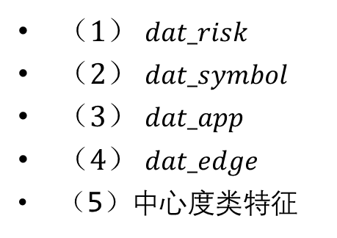


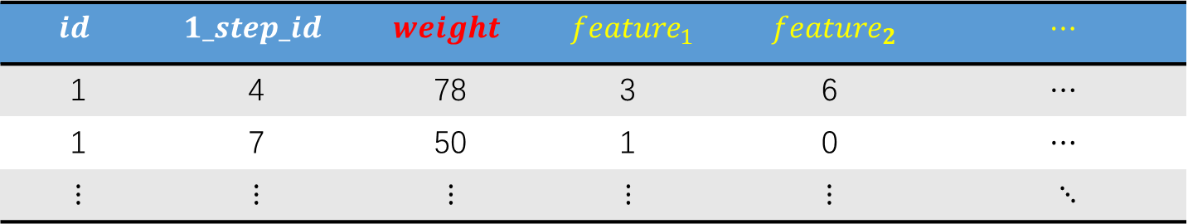

5. 特征传播
父亲
儿子
（1） $dat_risk$
（2） $dat_symbol$
（3） $dat_app$
（4） $dat_edge$
（5）中心度类特征
$$id_{1}$$
$$id_{2}$$
$$⋮$$
$$id_{8}$$
$$id_{11}$$
$$id_{12}$$
$$⋮$$
$$id_{15}$$
$$all_id_{1}$$
$$all_id_{2}$$
$$⋮$$
$$all_id_{n}$$
$$one_step_id$$
$$id$$ | $$1_step_id$$ | $$weight$$ | $feature_{1}$ | $feature_{2}$ | $$⋯$$
1 | 4 | 78 | 3 | 6 | $$⋯$$
1 | 7 | 50 | 1 | 0 | $$⋯$$
$$⋮$$ | $$⋮$$ | $$⋮$$ | $$⋮$$ | $$⋮$$ | $$⋱$$

Slide 14
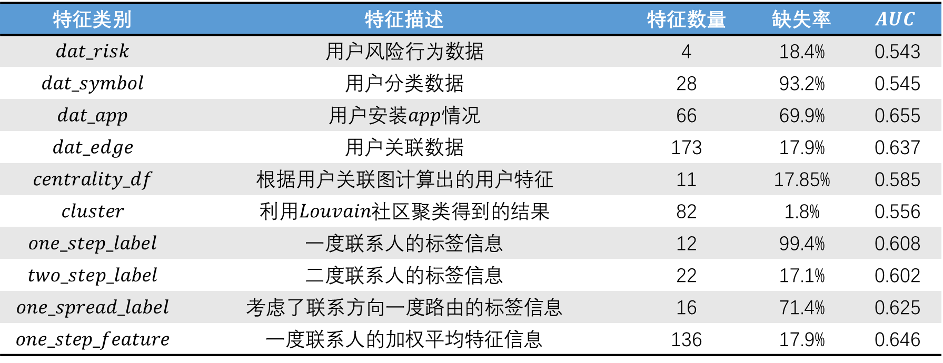
6. 特征评价
特征类别 | 特征描述 | 特征数量 | 缺失率 | $$AUC$$
$$dat_risk$$ | 用户风险行为数据 | 4 | 18.4% | 0.543
$$dat_symbol$$ | 用户分类数据 | 28 | 93.2% | 0.545
$$dat_app$$ | 用户安装$app$情况 | 66 | 69.9% | 0.655
$$dat_edge$$ | 用户关联数据 | 173 | 17.9% | 0.637
$$centrality_df$$ | 根据用户关联图计算出的用户特征 | 11 | 17.85% | 0.585
$$cluster$$ | 利用$Louvain$社区聚类得到的结果 | 82 | 1.8% | 0.556
$$one_step_label$$ | 一度联系人的标签信息 | 12 | 99.4% | 0.608
$$two_step_label$$ | 二度联系人的标签信息 | 22 | 17.1% | 0.602
$$one_spread_label$$ | 考虑了联系方向一度路由的标签信息 | 16 | 71.4% | 0.625
$$one_step_feature$$ | 一度联系人的加权平均特征信息 | 136 | 17.9% | 0.646

Slide 15
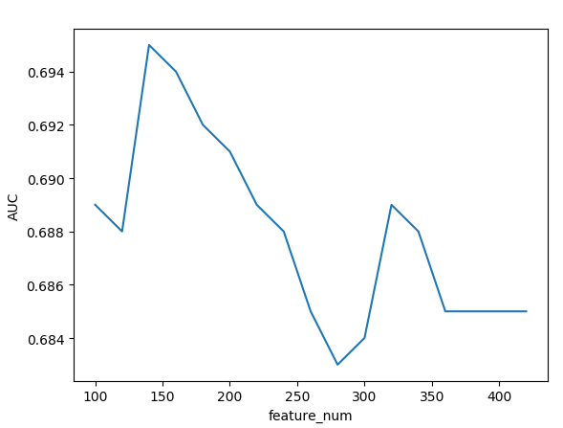
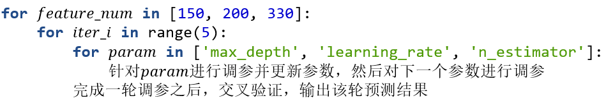
7. 特征工程及调参

Slide 16
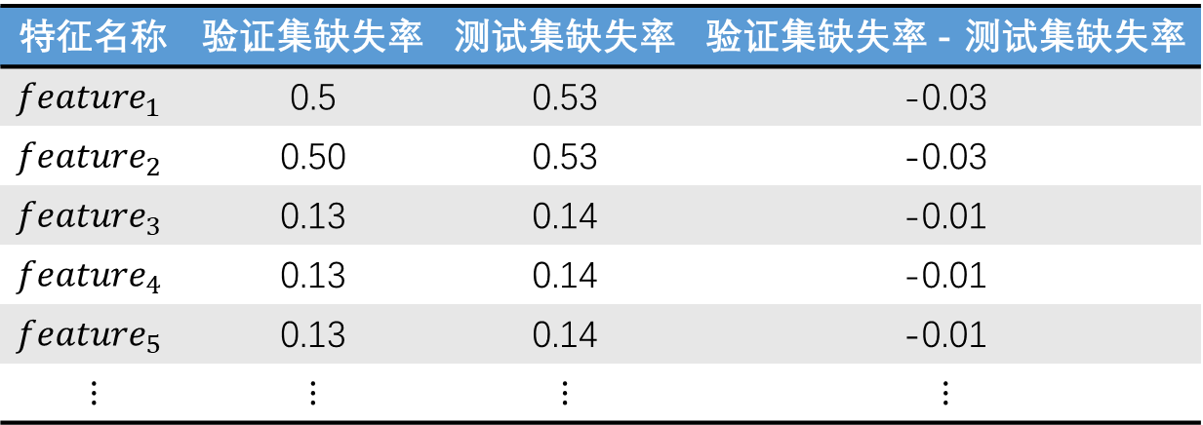
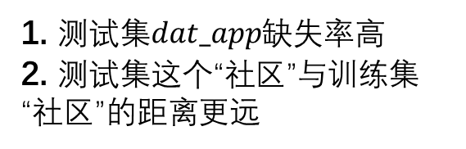
8. 测试集AUC下滑分析
特征名称 | 验证集缺失率 | 测试集缺失率 | 验证集缺失率 - 测试集缺失率
$$feature_{1}$$ | 0.5 | 0.53 | -0.03
$$feature_{2}$$ | 0.50 | 0.53 | -0.03
$$feature_{3}$$ | 0.13 | 0.14 | -0.01
$$feature_{4}$$ | 0.13 | 0.14 | -0.01
$$feature_{5}$$ | 0.13 | 0.14 | -0.01
$$⋮$$ | $$⋮$$ | $$⋮$$ | $$⋮$$
1. 测试集$dat_app$缺失率高
2. 测试集这个“社区”与训练集“社区”的距离更远
验证集缺失率 - 测试集缺失率 | 数量
-0.0030 | 468
-0.1633 | 69
-0.0057 | 51
-0.0098 | 51
-0.0042 | 44
0.0000 | 29
0.0047 | 28
-0.0088 | 4

Slide 17
9. 改进空间
1.针对不平衡数据的过采样和降采样
2.利用其他没有标签的数据进行半监督学习
3.特征和标签在用户关联图上传播的方式以及远近有待进一步的研究和实验
4.针对缺失数据的填充或许也可以提高学习器的性能

